Slide 1
Unidade 2
Tectónica e relevo

Slide 2
1. Bordos converxentes
Se destrúe o se forma litosférica?
Fenómenos asociados aos bordos converxentes:
Procesos e estruturas que se xeran nas zonas de subducción
Continental-oceánica: cordilleiras térmicas (Andes)
Oceánica- oceánica: arco de illas
Procesos e estruturas que se xeran nas colisións continentais
Continental- continental: cordilleiras de colisión (Himalaia)

Slide 3
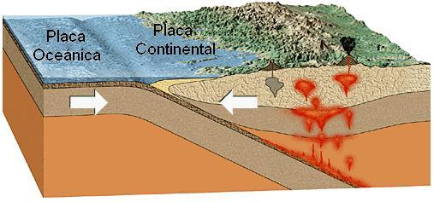
Continental-oceánica

Slide 4
Oceánica-oceánica

Slide 5
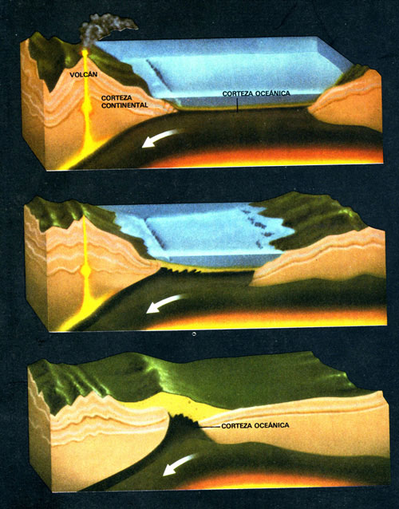
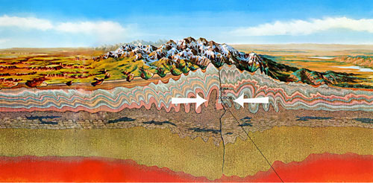
Continental-continental

Slide 6
Páx 24: 1
Páx25: 2,3,4

Slide 7
Bordes
https://www.youtube.com/watch?v=NztlG90gwJI

Slide 8
2. Bordos diverxentes e bordos de cizalla
Bordos diverxentes
Se destrúe ou se forma litosfera?
Procesos e estruturas que se forman nesas zonas
Bordos de cizalla
Se forma ou se destrúe litosfera?
Procesos e estruturas que se forman nesas zonas

Slide 9
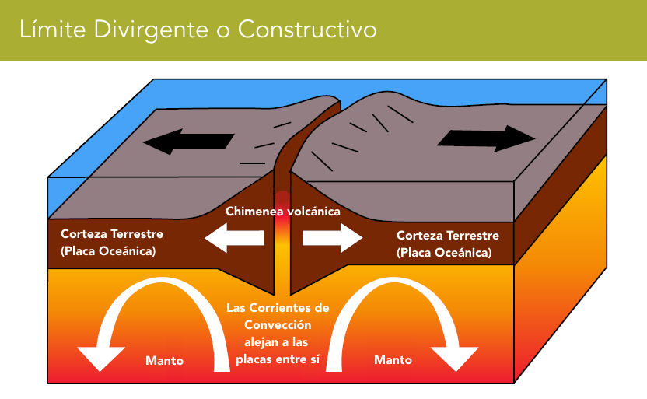

Slide 11
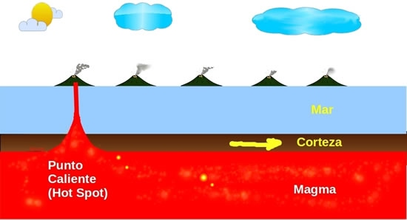
3. Fenómenos intraplaca. Os puntos quentes
Cómo se forma un punto quente?
Que fenómenos orixina?

Slide 12
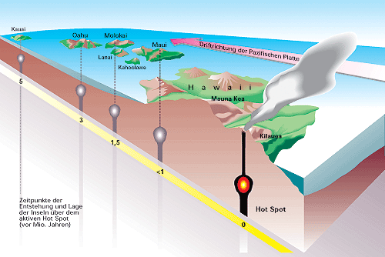

Slide 13
4. Interacción da dinámica interna e a externa. O Ciclo das rochas
Quen forma o relevo?
Quen modela o relevo?
Esquema do ciclo das rochas.
https://www.youtube.com/watch?v=BIUIxH9t28s
Meteorización
Diaxénese
Metamorfismo
Que factores contribúen na formación dos diferentes tipos de rochas?

Slide 15
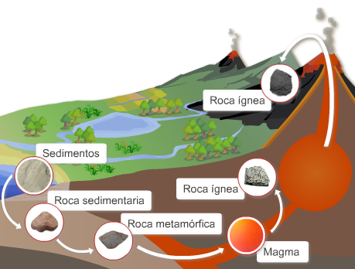

Slide 16
5. Pregamentos
Tipos de deformacións que poden experimentar as rochas.
Deformación plástica: pregamentos
Que son?
Partes dun pregamento
Tipos de pregamento
Tipos de pregamentos segundo a posición do plano axial

Slide 17
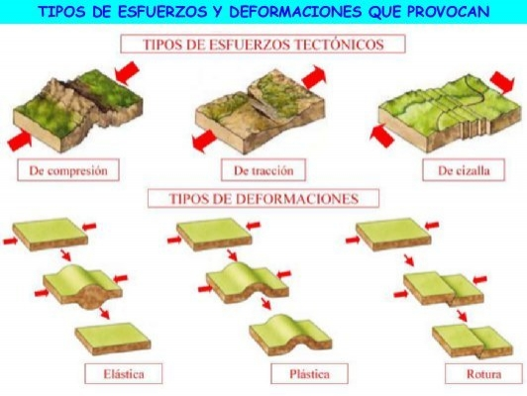

Slide 18
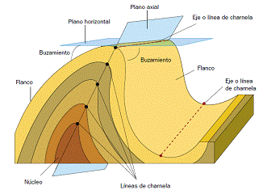
Elementos dun pregamento

Slide 19
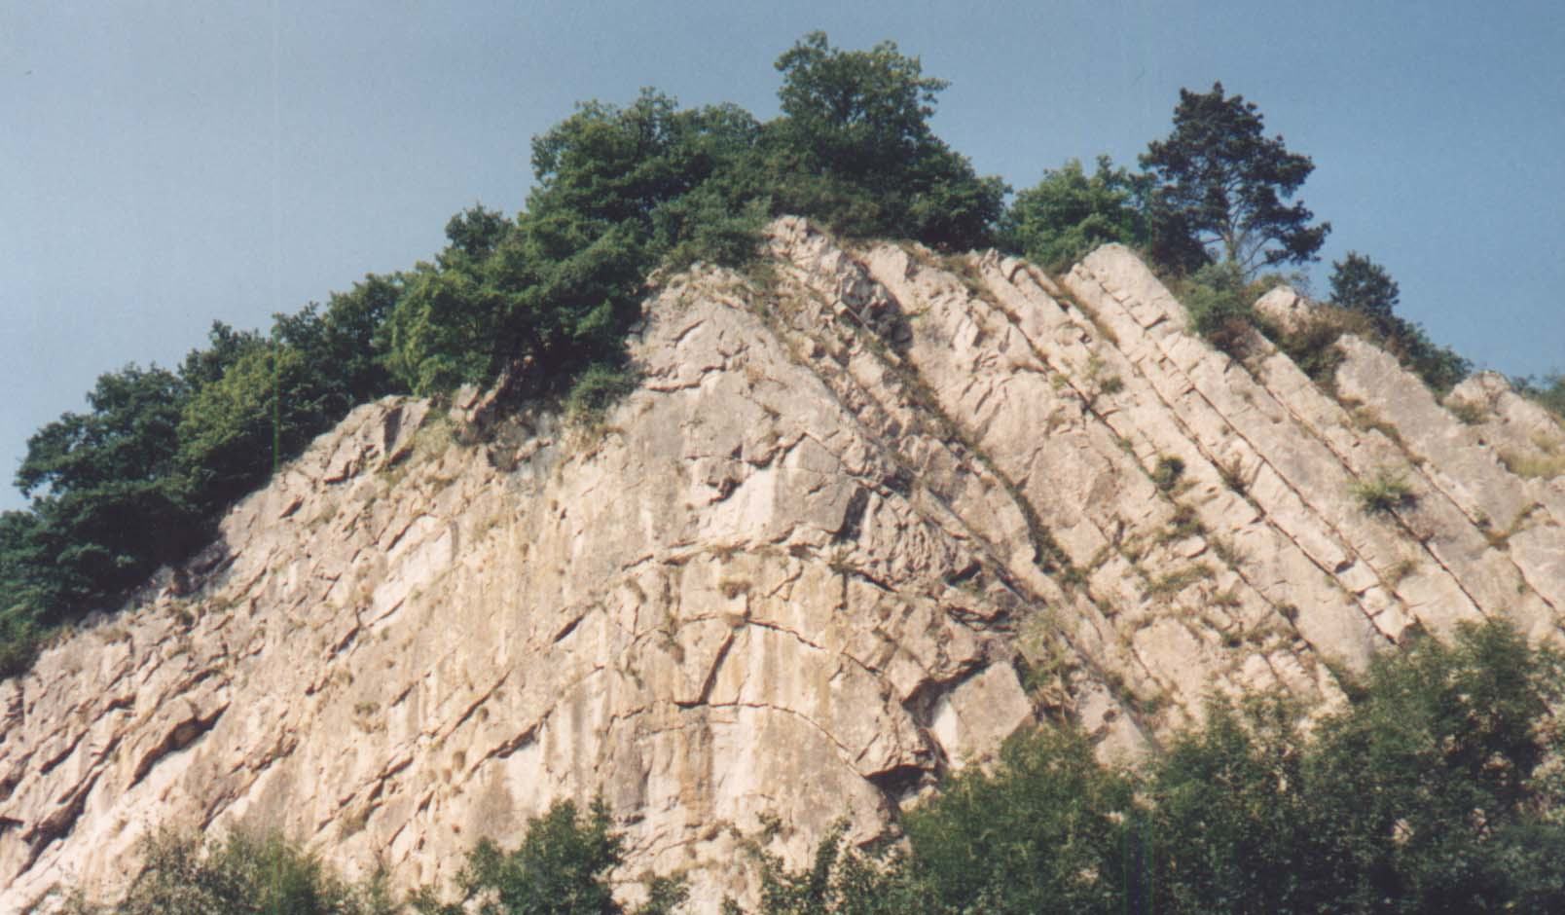

Slide 20
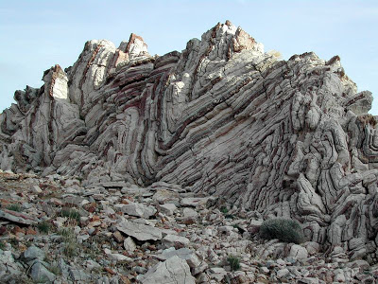

Slide 21
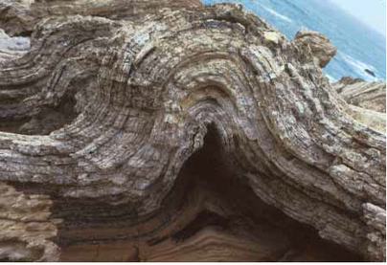
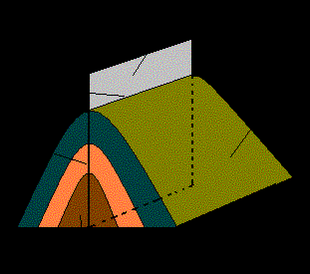
Anticlinal

Slide 22
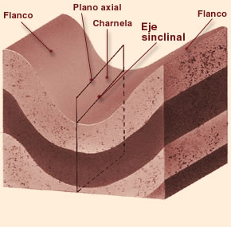
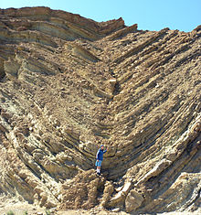
Sinclinal

Slide 23
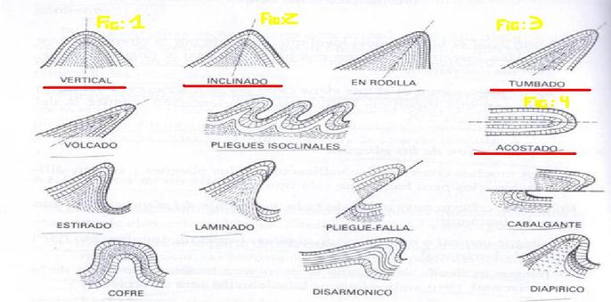
Tipos de pregamentos segundo o plano axial

Slide 24
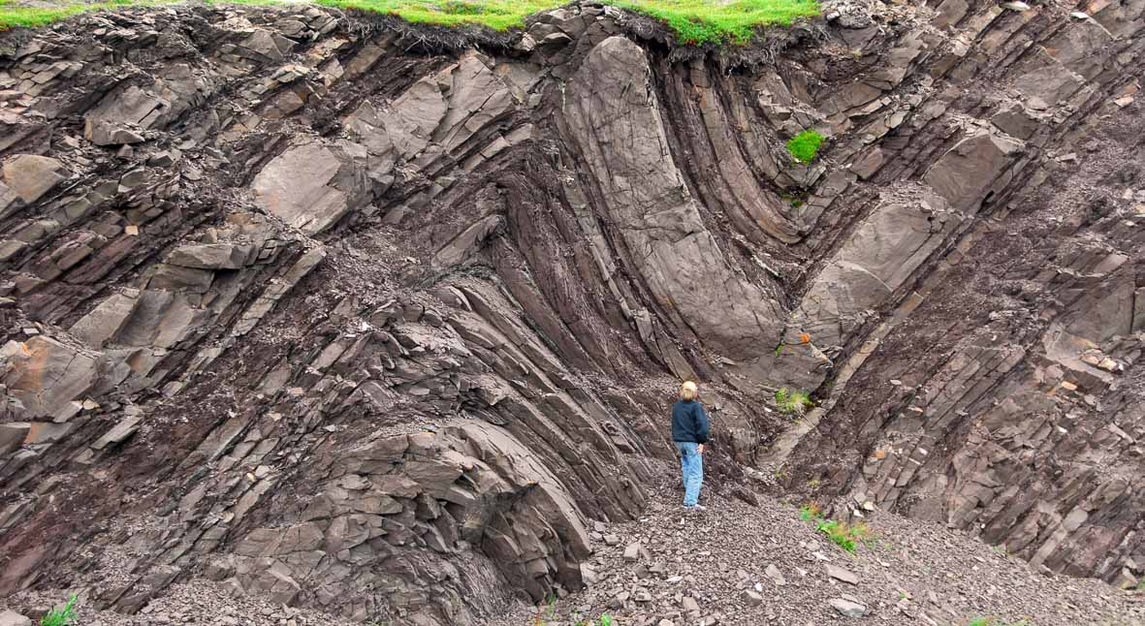

Slide 25
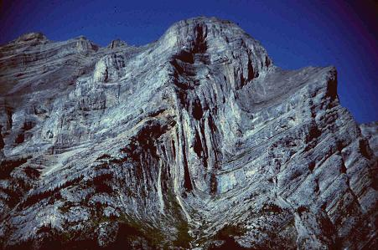
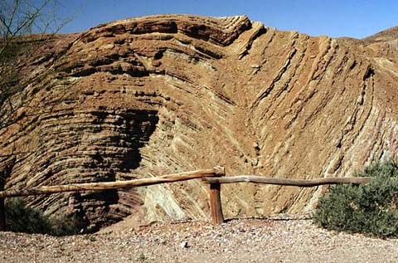

Slide 26
Páx 31: 9

Slide 27
6. Diáclases e fallas
Deformación fráxil: fallas e diáclases
Que é unha diáclase?
Que é unha falla?
Tipos de fracturas
Que é un cabalgamento?
Que é un manto de corremento?

Slide 28
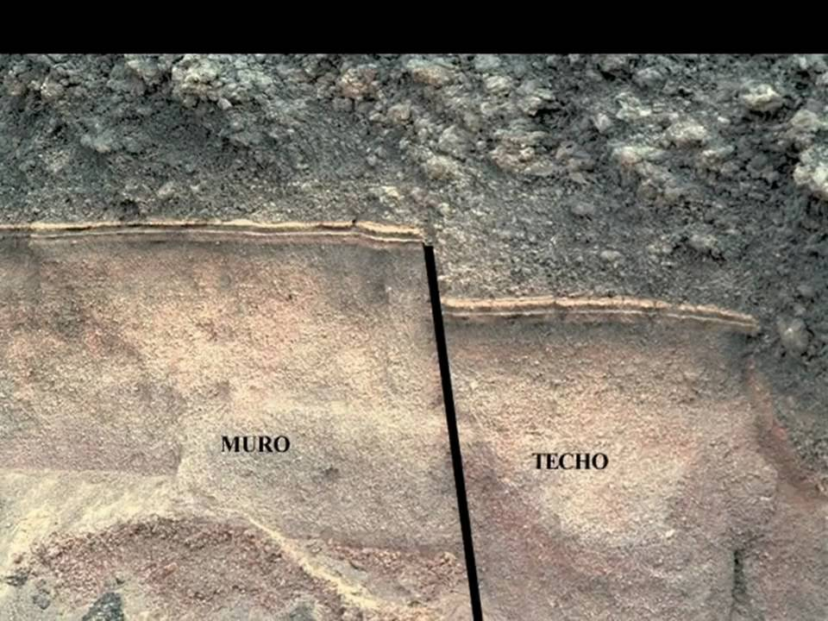
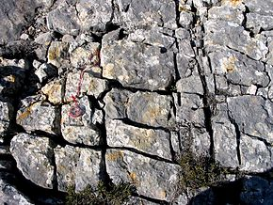
Diferenza entre falla e diáclase

Slide 29
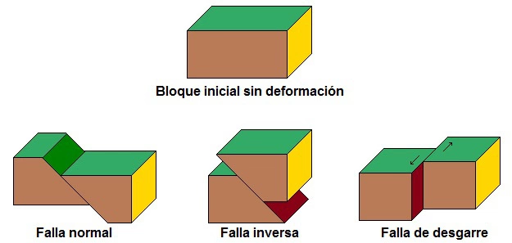
Tipos de falla

Slide 30
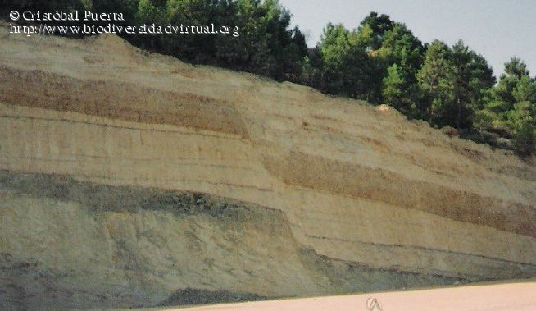
Falla normal

Slide 31
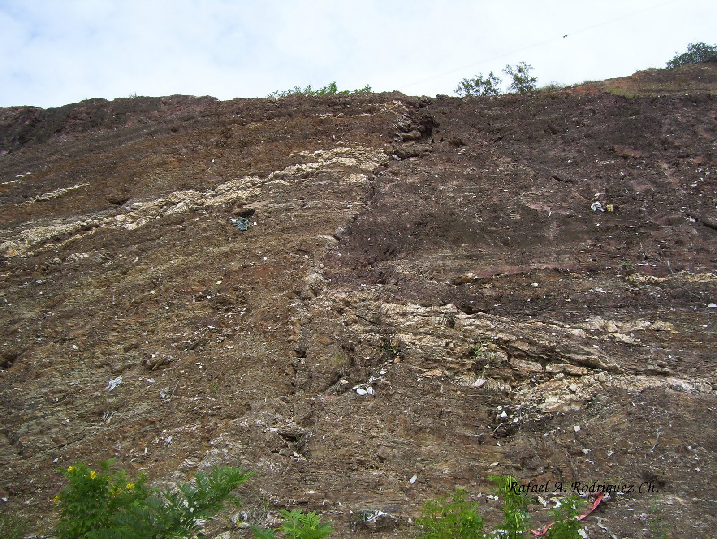
Falla inversa

Slide 32
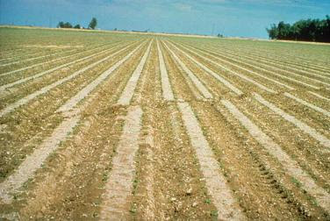
Falla transformante

Slide 33
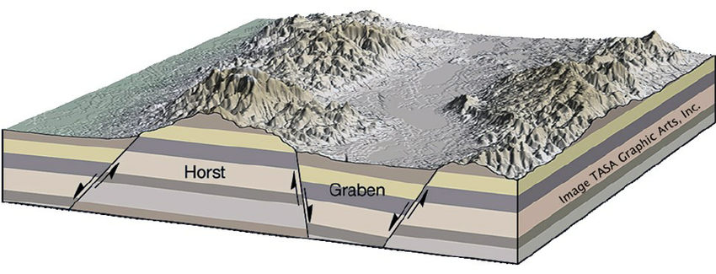
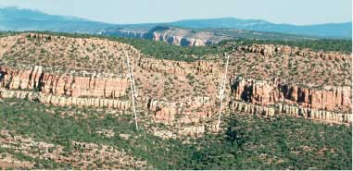
Horst y graben

Slide 34
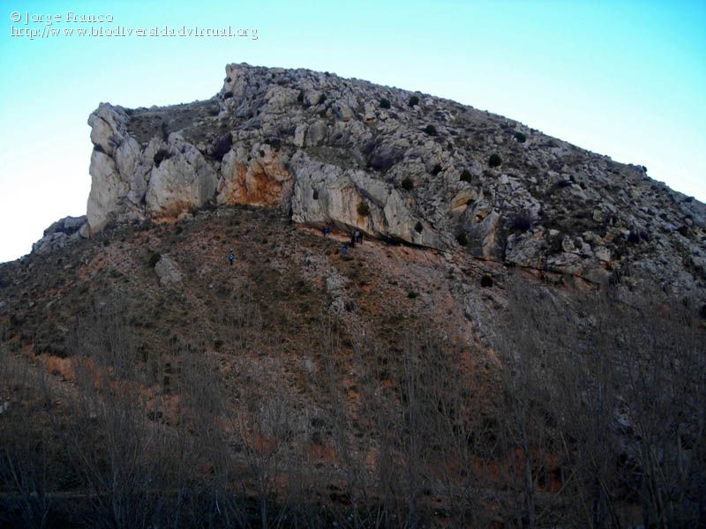
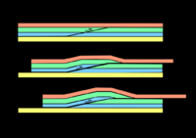
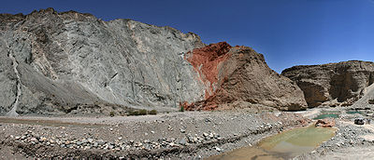
Cabalgamiento

Slide 35
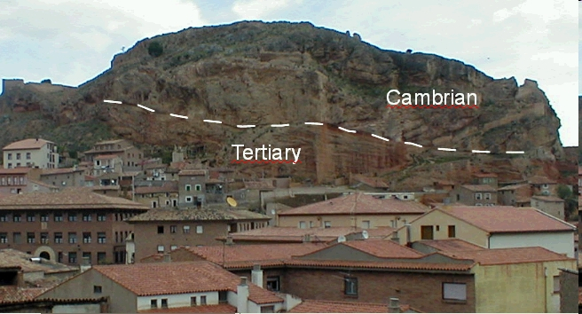
Manto de corremento

Slide 36
Páx 36:14, 15, 19, 20

